Slide 1


OSCRO平台说明
懿
代码/应用的所见即所得（ OSCRO ）
octa services computing resources operator
Notes:
2017年颁布的《中华人民共和国网络安全法》对运营者的要求：
第二十一条 国家实行网络安全等级保护制度。网络运营者应当按照网络安全等级保护制度的要求，履行下列安全保护义务，保障网络免受干扰、破坏或者未经授权的访问，防止网络数据泄露或者被窃取、篡改：
（一）制定内部安全管理制度和操作规程，确定网络安全负责人，落实网络安全保护责任；
（二）采取防范计算机病毒和网络攻击、网络侵入等危害网络安全行为的技术措施；
（三）采取监测、记录网络运行状态、网络安全事件的技术措施，并按照规定留存相关的网络日志不少于六个月；（即日志留存）
（四）采取数据分类、重要数据备份和加密等措施；（即数据安全）
（五）法律、行政法规规定的其他义务。
运营者履行安全保护义务，保障网络免受干扰、破坏或者未经授权的访问、防止网络数据泄露或者被窃取、篡改。未有效履行安全保护义务的运营者，将根据情节严重程度，受到不同刑法的惩罚（具体见后面的需求点）。

Slide 2
核心技术理念
镜像生成
选择资源
自主发布
自动维护
实现应用的所见即所得状态，摒弃主机(服务器)概念
轻松使代码或应用，变为所见即所得服务状态，摒弃主机(服务器)概念
1. 协助coding调试，自由转化镜像，便于开发协作
2. 自由发布项目和资源使用，节省人员成本
3. 应用运行维护支持，自动且智能，资源消耗精确，节省资源开销
4. 资源使用，运行状态，清晰直观，实施掌握应用状态
5. 运行状态数据，一体化收集，匹配计算，输出经分结果
https://oscro.8lab.cn/

Slide 3




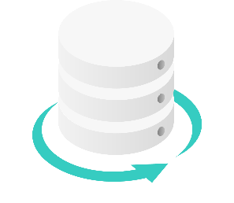


架构设计实现
状态获取 资源管控
服务状态
业务状态
状态层
准备发布代码
业务用户
管控Portal
资源状态
接口/SDK状态
服务计算
业务执行
PAAS层
管控生成镜像
中间件
基础框架服务
多副本JOB
代码仓库
控制服务状态(YAML变更)
业务数据层
数据流
数据接口
对外提供服务
条带副本
归一处理
对外负载SVC
(请求，SDK接入)
基于标准生成镜像
资源层
镜像APP服务（STORE）
发布到容器云平台
微服务镜像处理
Node计算资源-N
RDB块资源-N
BAAS实现平台
微服务化 ci/cd
红色箭头: 管控ADMIN操作
绿色虚线: 服务建立过程
蓝色箭头: 用户的请求
绿色框：当前BAAS运行平台，从下往上依次实现当前的业务运行

Slide 4
核心技术理念
镜像生成
选择资源
自主发布
自动维护
实现应用的所见即所得状态，摒弃主机(服务器)概念
实现用户集中管理，资源(opt/ci)平台管理，以及工作空间下的资源分配管理
一个工作空间下可以绑定多个资源，资源类型可以相同，但所归属的节点一同。即本地环境/国内联调环境/线上环境等。

Slide 5
调用操作流说明
镜像生成
选择资源
自主发布
自动维护
实现应用的所见即所得状态，摒弃主机(服务器)概念
鉴权分组
一个workspace，即为一个组织的概念，用以建立应用或代码（func）与资源运行的动作
每个组织，都是由oscro管控中心所（超管）创建，并赋予运行所需的计算资源上限，以及初始化对应的管控权限
进入每个组织后，初始化的管理员，即可增加对应的人员，加入组织，成为应用流程中的一员，分配权限，划分应用（app）的操作域（namespaces）
通过注册的用户，被加入到对应的组织后，通过赋予的权责，即可以建立和使用对应资源，并开创属于组织的应用（app）
组织内通过的权限的辨识，即可参与到应用（app）项目的运行周期之中，行使自己的责权力，建立或处分当前应用的变更或业务状态的采集

Slide 6
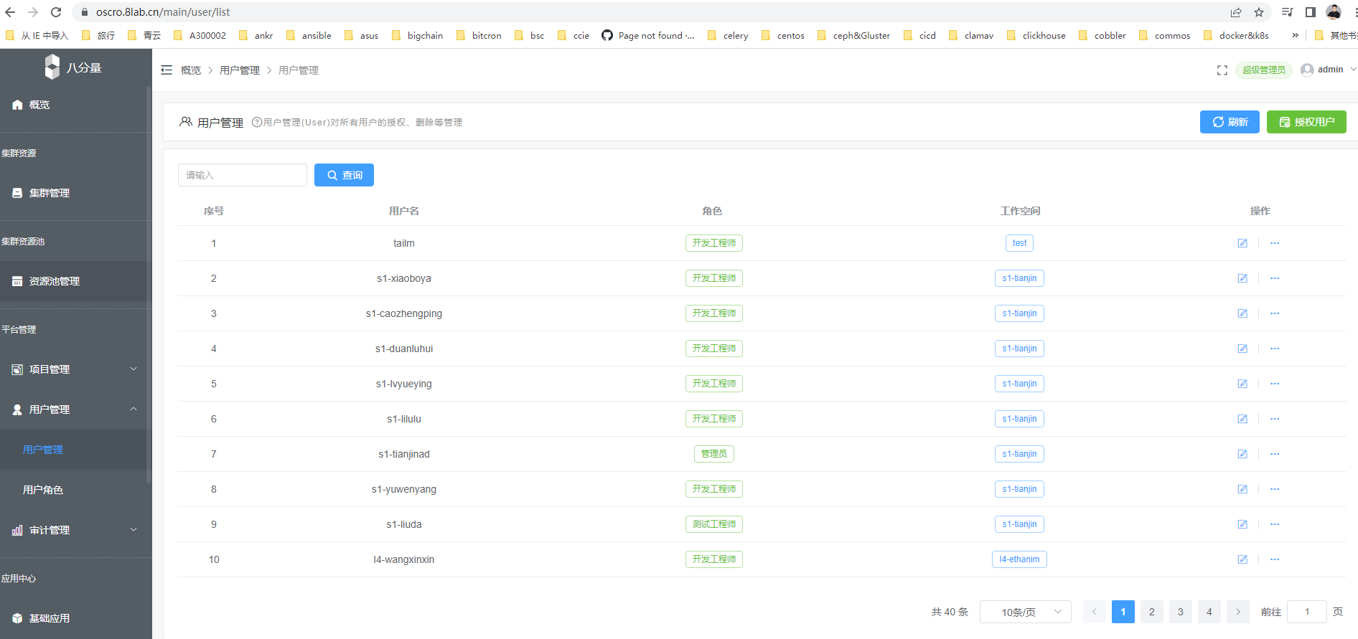
V1030鉴权分组
https://oscro.8lab.cn/main/user/list

Slide 7
调用操作流说明
镜像生成
选择资源
自主发布
自动维护
实现应用的所见即所得状态，摒弃主机(服务器)概念
资源界定
通过oscro 中opt服务，将一组资源进行条带化处理，并对平台提供对应的操作api，及相关状态数据的提供
这种opt服务的建立使用，变为通用的标准，即可使计算资源满足的情况下，成为资源的提供者
资源加入也是要遵循，平台组织的管控要求，及使用时的分配条件
平台对资源加入后，通过基础的服务，即可实现当前的数据流转和状态上报功能，对接应用后台的功能需求
资源site 的使用，为了保证效率和业务使用效果，应用可以随意启动，但状态和数据的操作是不能跨越site的

Slide 8
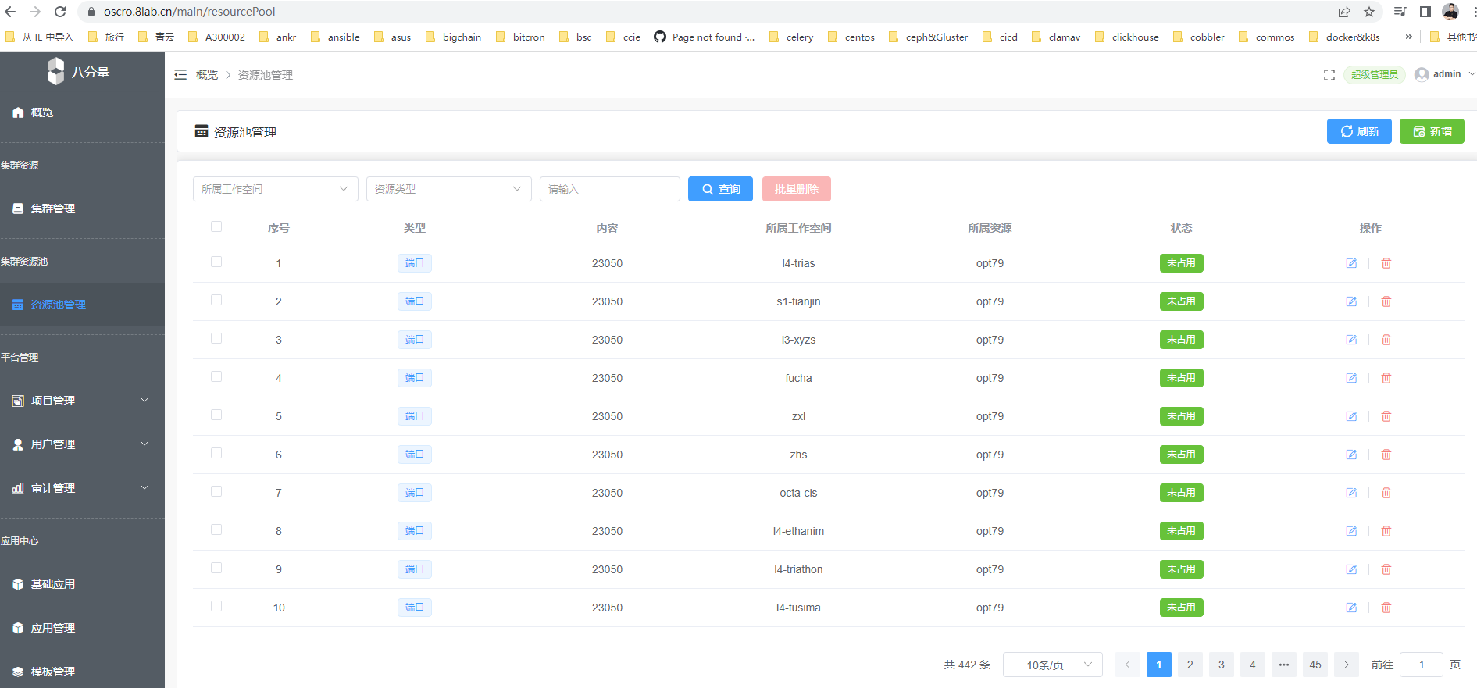
V1030资源界定
https://oscro.8lab.cn/main/resourcePool

Slide 9
调用操作流说明
镜像生成
选择资源
自主发布
自动维护
实现应用的所见即所得状态，摒弃主机(服务器)概念
应用管控
基于所属ou的合法用户，通过对接REPO或代码（func），建立对应授权的代码授权
代码授权后，即可建立对应的操作event，配合处理后续的应用逻辑
通过发送event 不同的事件消息，来进行服务的不同方向的处理（ci/cd）
通过POD授权，建立世界级的开发应用场景，通过运行测试结果，来实现对应用的commit修改
完成测试流程后，通过APP服务中转，创建对应的服务，并开启资源的运行态
通过app的封装，调用对应的OPT基础服务（数据/状态），实现业务管控的后台，达到FAAS态

Slide 10
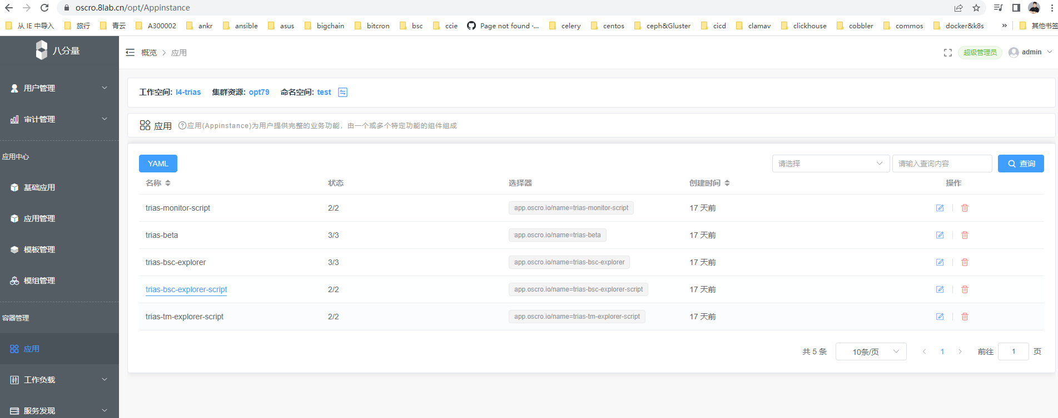
V1030应用管控
https://oscro.8lab.cn/opt/Appinstance

Slide 11

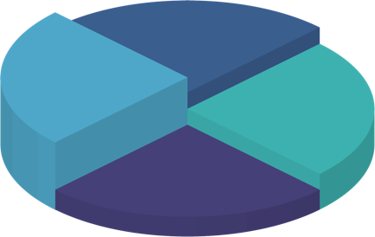



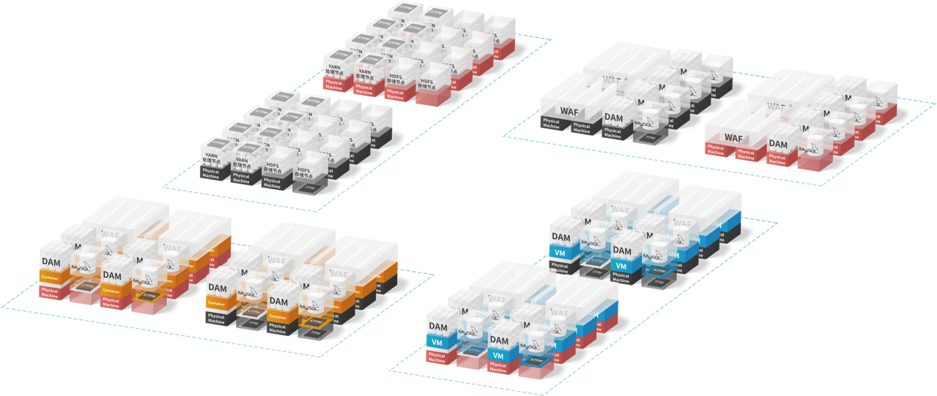
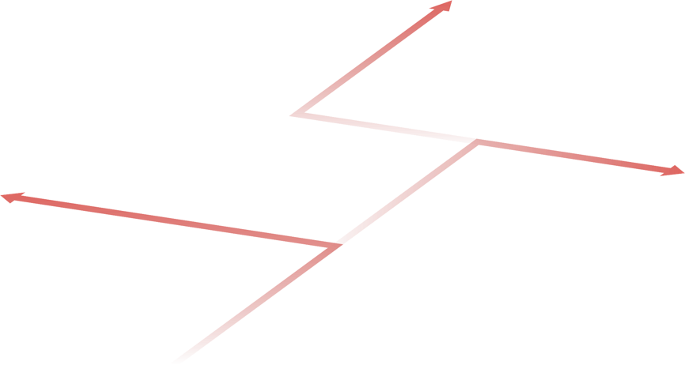






目前技术研发分组说明
1. 设计
5. 部署
2. 开发
6. 监控
3. 编译
7. 分析
4. 分发
Applications layer 应用代码层 应用开发中心
8. 响应
编译执行
可信共识
用户分配
发布服务
权限矩阵
任务执行
资源调度
状态反馈
资源度量
lifecycle layer
执行调度层
执行服务中心
basal layer
基础资源层
基础资源中心
Request to use
Request to use

Slide 12
目前技术研发分组说明
---应用研发中心
Applications layer（应用代码层）
对接业务代码或者项目，通过规则生成对应的APP引擎，给调度层提供可运行的标准态服务，目前包含下面3组服务。
编排对接(orchestration)
bitbucket.org:8labteam/yaml-files.git
构架对接(architecture)
bitbucket.org:8labteam/dockerfile.git
抽象参数（argument)
bitbucket.org:8labteam/yaml-helm.git

Slide 13
目前技术研发分组说明
---执行服务中心
Lifecycle layer（执行调度层）
通过执行标准态的APP，明确权限责任，以及对应任务，引导到对应的资源群体中，具体人员进行直观可视化的操作入口。
度量服务(measure)
bitbucket.org:8labteam/octa_ci_srv.git
调度服务(dispatch)
bitbucket.org:8labteam/octa_ci_srv_portal.git
操作服务(operator)
bitbucket.org:8labteam/octa_optmain_portal.git

Slide 14
目前技术研发分组说明
---基础资源中心
Basal layer（基础资源层）
收集资源（权限、算力、存储），条带化处理，提供给调度者，通过规则去分配给对应的APP建立服务运行态，并返回对应的状态数据。
管控基础（management ）
bitbucket.org:8labteam/octa_kubeopt.git
权限基础（authority）
bitbucket.org:8labteam/octa_oauth_server.git
集结基础（concentration）
bitbucket.org:8labteam/octa_8lab_deploy_ubt18_k8s.git

Slide 15
实现目标
商业投放，初版的方向实现
实现技术变现
提供企业级服务，合作项目进行推动，以技术在项目深耕
实现品牌影响力
技术社区形成，聚合技术人员的对接和使用，提升开源技术实力，推广规范和标准累积，吸引更多业内爱好者加入
实现IT基建变革
面对最终所需用户，针对中小企业，提供所见即所得的使用场景，缩减人员成本，精确资源使用，节省投入

Slide 16

案例场景
项目经理：
这个项目要尽快上线，不能和上次一样搞半年
产品：
这个需求，和我上家公司一样的，肯定没问题

Slide 17
案例场景
凌晨2点
后端：
。。。那我去准备接口，把参考项目GIT地址发发一下吧。。。
产品：
我出了个需求，你们看一下如何实现，建了个群，大家随时沟通
前端：
。。。前端写完，需要联调，不会现在去公司吧

Slide 18
案例场景
进行账号授权，开启远程联调
后端：
。。。咔咔。。 CLONE新建项目了。。。
产品：
上神器，我开启WK的调试环境，分授权DEV_A DEV_B账号了。。。
前端：
。。。 BUILD提交，发布联调访问了

Slide 19
案例场景
调试开发完成
后端：
。。。调试功能看起来OK了，产品大神确认吧。。。GIT已提交
产品：
我看一下REPO。。。没问题，就开启BUILD 准备测试资源启动鸟。。。
前端：
。。。 我也提交了，并且有新的BUILD

Slide 20
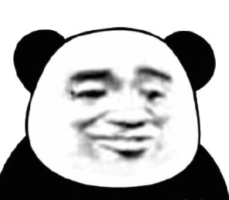
案例场景
测试迭代确认
产品：
测试，测试，这里的REPO，就交给你了。。。
测试：
好的， 已经开启建立测试APP了。。。测试完了，你确认一下
产品：
看起来。。。不符合要求，你赶紧提BUG
测试：
。。。已通知开发，我去建个发布JOB, 开发改完，跑一下。。。
产品：
这个回看起来符合了，测试赶紧推送上线
测试：
遵命。。。

Slide 21
案例场景
开启资源承载业务
产品：
点击啪啪啪。。。这次需求，我就用了3天搞定啦
产品：
报告，项目开发测试，灰度完成，请求上线业务
项目经理：
同意启动

Slide 22
Thank you.

